Slide 1

LE LANGAGE PHP
Présentation: Encadrement:
Bethel NGAKOUTOU Ousseni OUEDRAOGO
Cheryta MBIAPOU Formateur chez Simplon
Robinson DEVO

Slide 2
PLAN
Introduction
Présentation de PHP
Fonctionnement
Cas pratique sur le formulaire html et PHP
Conclusion

Slide 3
INTRODUCTION
Le langage PHP a été créé en 1994 par Rasmus Lerdorf pour son site web.
C'était à l'origine une bibliothèque logicielle en C dont il se servait pour conserver une trace des visiteurs qui venaient consulter son CV.
Au fur et à mesure qu'il ajoutait de nouvelles fonctionnalités, Rasmus a transformé la bibliothèque en une implémentation capable de communiquer avec des bases de données et de créer des applications dynamiques et simples pour le Web.

Slide 4
Présentation de PHP
Qu'est ce que PHP?
PHP (officiellement, ce sigle est un acronyme récursif pour PHP hypertext preprocessor) est un langage de programmation qui permet de générer des pages web dynamiques par un serveur web.
A quoi sert le PHP ?
PHP est un langage de programmation côté serveur qui permet de créer des pages web dynamiques. Le code PHP est compilé sur le serveur et le résultat d’exécution est renvoyé au client sous format HTML. Contrairement au JavaScript qui s’exécute sur le client (navigateur).

Slide 5
Présentation de PHP
PHP permet :
Le développement des sites et applications web
La programmation réseau (Sockets, SNMP, …)
Le traitement d’image
L’exportation des documents de différent format
La Sécurité ...

Slide 6
Présentation de PHP
PHP permet :
Le développement des sites et applications web
La programmation réseau (Sockets, SNMP, …)
Le traitement d’image
L’exportation des documents de différent format
La Sécurité ...

Slide 7
II. Fonctionnement
PHP est principalement associé à un serveur Web utilisant le protocole HTTP dans le cadre d’une architecture client/serveur. Un serveur Web en architecture trois tiers est composé d'un système d'exploitation, un serveur HTTP, un langage serveur et enfin un système de gestion de base de données (SGBD), cela constituant une plate-forme.
Il existe des plateformes de développement qui embarque simultanément le serveur Apache, le moteur PHP et un SGBD (MySQL ou Maria DB). Ce sont :
WAMP (pour Windows)
XAMPP (pour Windows, Linux, MacOs)
EasyPHP (pour Windows)
MAMP (pour MacOs)

Slide 8
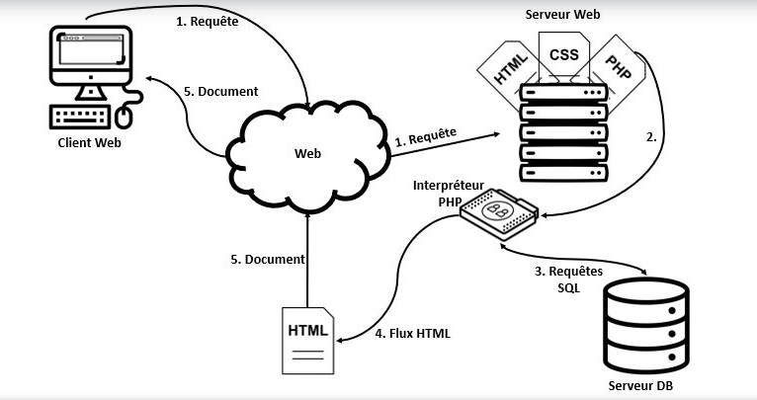
Le client, le plus souvent un navigateur web, envoie une requête HTTP au travers d'une URL vers un serveur.
Le serveur identifie la page à renvoyer.
S'il s'agit d'un document pouvant être envoyé immédiatement, il l'envoie
S'il s'agit d'un document nécessitant une interprétation, comme le PHP, il va d'abord le traiter.
3. Le document PHP est alors interprété en faisant éventuellement appel à des données externes provenant d'un serveur de bases de données. L’interprétation de la page PHP produit un document, souvent une page HTML, fourni au serveur.
4. L’interprétation de la page PHP produit une page HTML de résultat fournie au serveur.
5. Le serveur Web renvoie ce document, cette page, au client pour affichage.

Slide 9
II. Fonctionnement
Syntaxe exemple
<!DOCTYPE html> <html> <body> <h1>My first PHP page</h1> <?php echo "Hello World!"; ?> </body> </html>

